Slide 1
第十一课 Unity的基础操作
unity是什么?界面简介,基本操作

Slide 2
一.Unity是什么?
简单来讲,Unity就是一个跨平台的游戏引擎, 简称U3D.
那引擎的概念呢?和传统机械引擎不同, 在此处, 引擎是指一个功能丰富的软件平台，可以让创作者快速高效开发内容.
市面上的游戏引擎还有Unreal(虚幻), Cocos2D, LayaAir等.相对于其它引擎, U3D最大的优点就是简单易上手, 功能全面,支持2D,3D,VR,AR甚至电影动画的制作, 其最大优势就是实时渲染,超强的跨平台特性,一次制作就可以轻松发布到各个平台.
2019年, 根据统计,U3D占全球引擎市场份额45%, 手游界占70%以上.U3D官方数据统计, 未来3到5年, 得益于VR/AR和电影动画业的发展, U3D的人才需求至少扩充2.5倍.

Slide 3
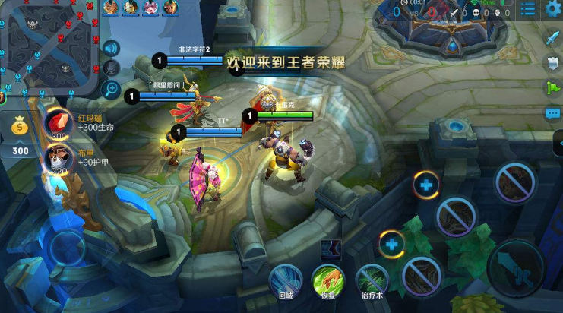
U3D制作的知名游戏
王者荣耀:

Slide 4
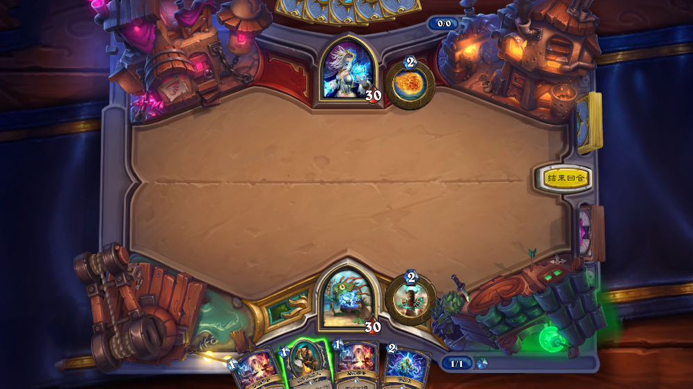
炉石传说:

Slide 5
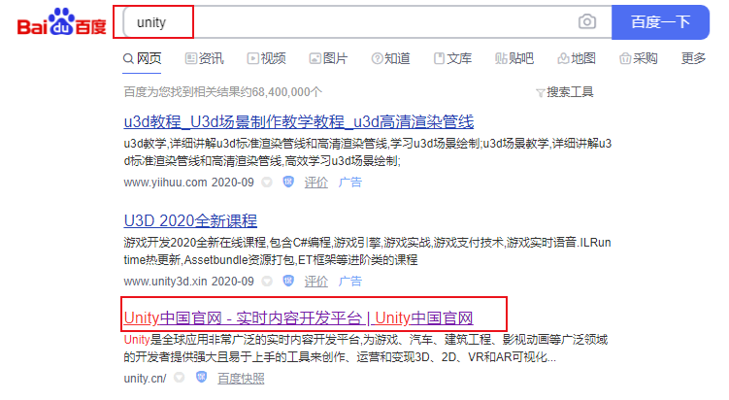
二.U3D的安装
百度搜索Unity进入官网

Slide 6
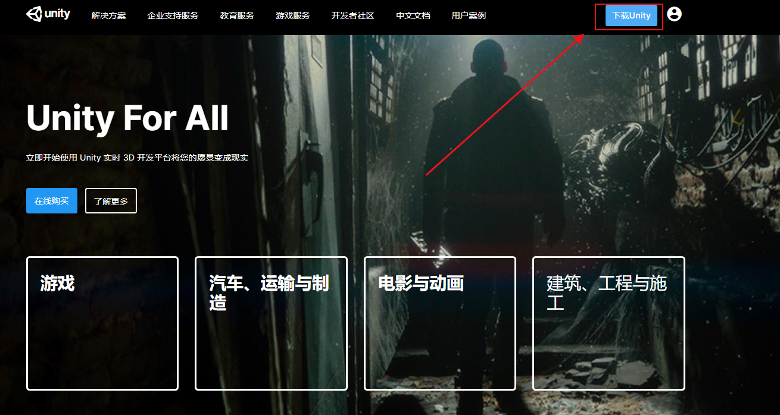
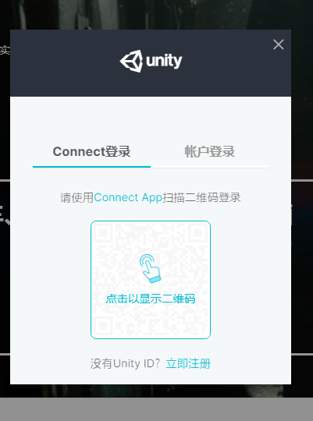

Slide 7
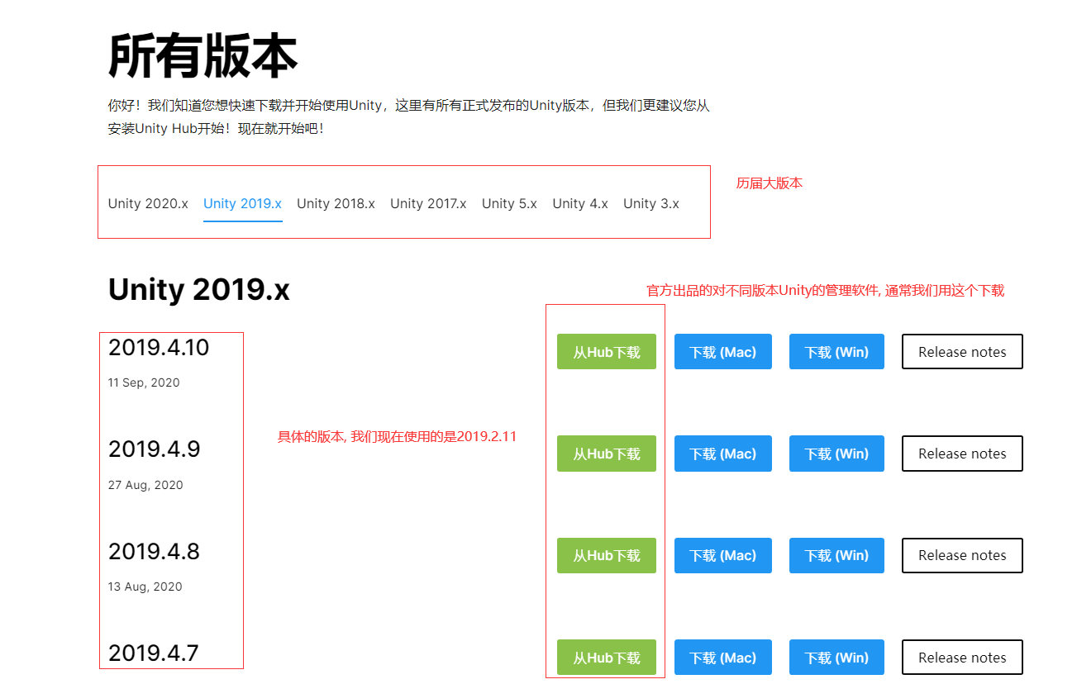

Slide 8
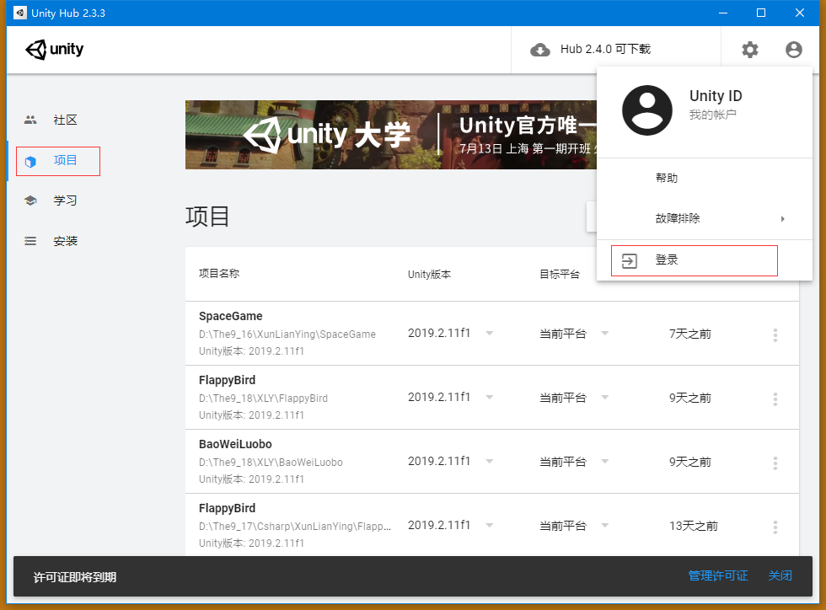
三.创建一个U3D工程
创建一个Unity项目
先注册一个U3D的ID,
用微信即可

Slide 9
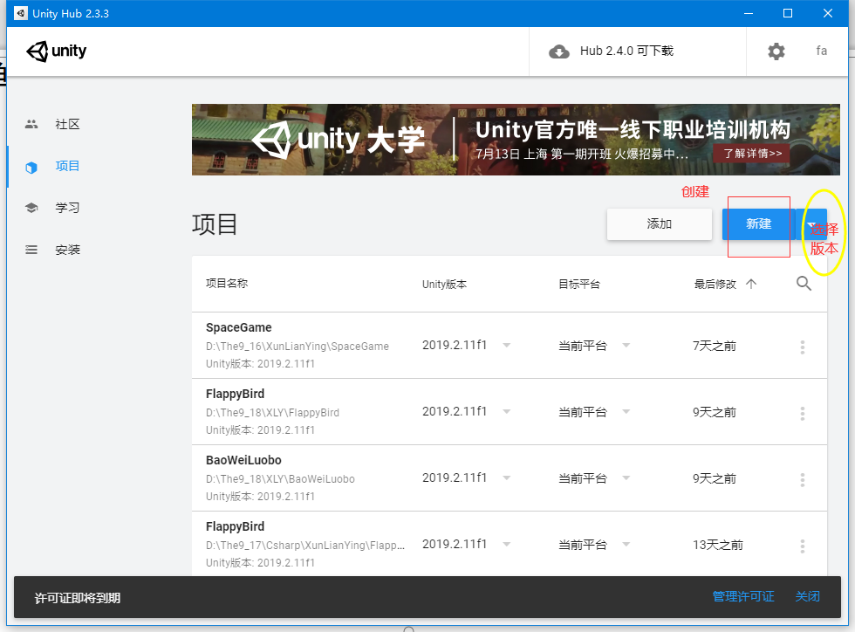

Slide 10
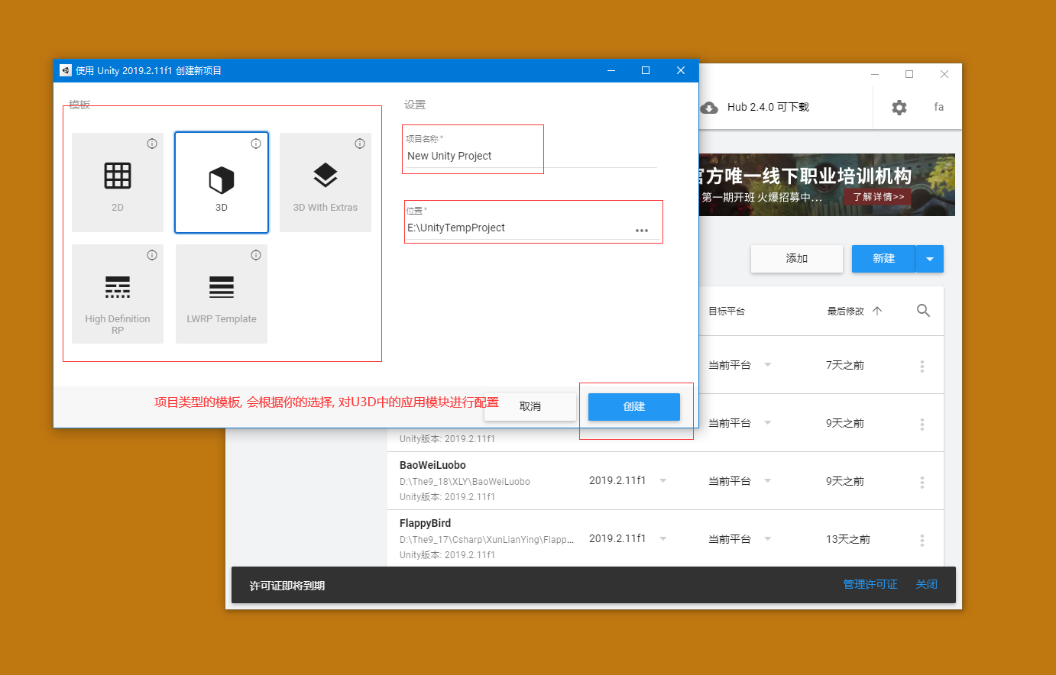

Slide 11
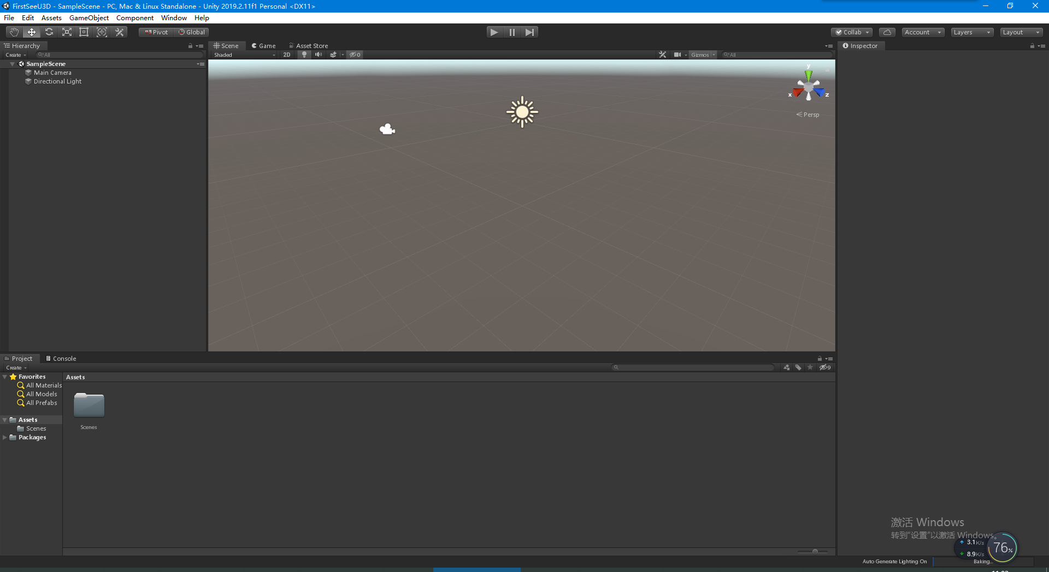
创建成功

Slide 12
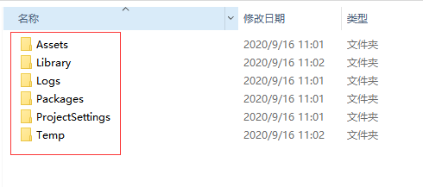
Unity工程的目录介绍
Assets 工程中所有资源的存放目录
Library Unity自动生成的中间文件目录
Logs Unity自动生成的日志文件目录
Packages Unity的包管理器相关文件存放目录，后续会详细讲解
ProjectSettings 工程的相关设置
Temp 只有Unity打开这个工程的时候，Temp目录才会出现存放一些临时文件，关闭Unity该目录会自动消失
tips:这些文件中，Assets、Packages、ProjectSettings三个文件夹是必须的，也不能删除，其他文件都可以由Unity自动生成。在存档、拷贝工程源文件时，可以只压缩Assets、Packages、ProjectSettings这三个文件夹，可以减小压缩包的体积。

Slide 13
Unity菜单栏介绍
File: 文件(场景和项目得创建与保存,项目发布)
Edit: 编辑(复制粘贴查找和编辑器设置)
Asset: 资源(资源的创建 导入 导出 打包)
GameObject: 游戏物体(基本几何体的创建)
Component: 组件(组件的添加)
Window: 打开编辑器窗口 Help: 帮助

Slide 14
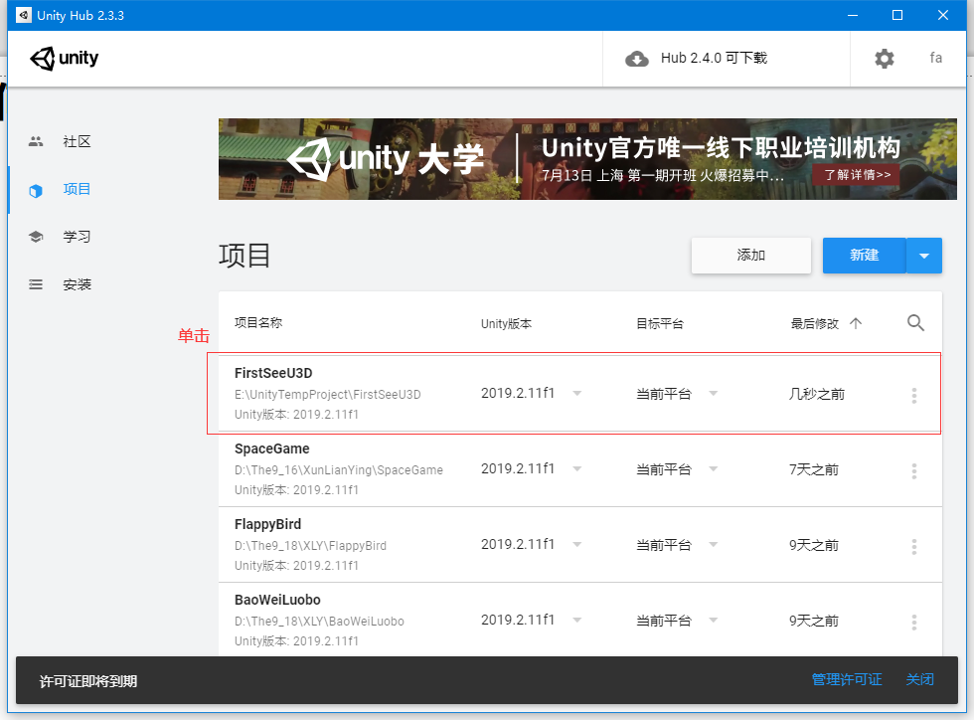
如何再次打开工程
方法一.

Slide 15
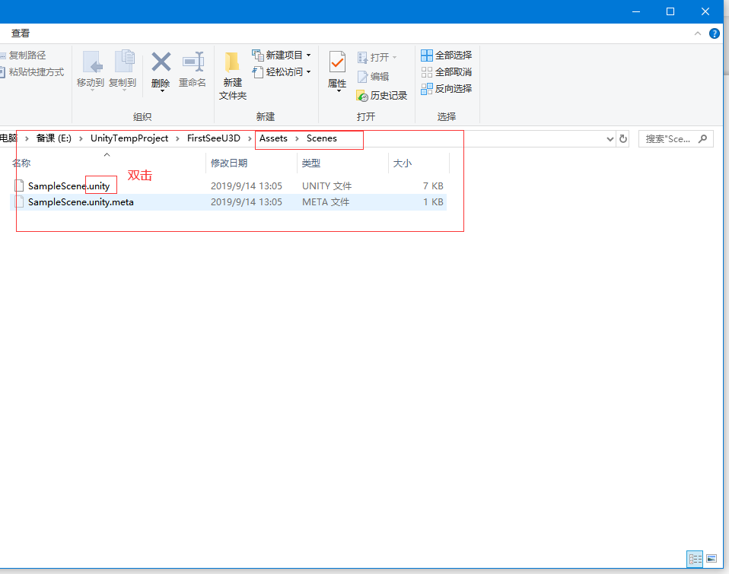
方法二.

Slide 16
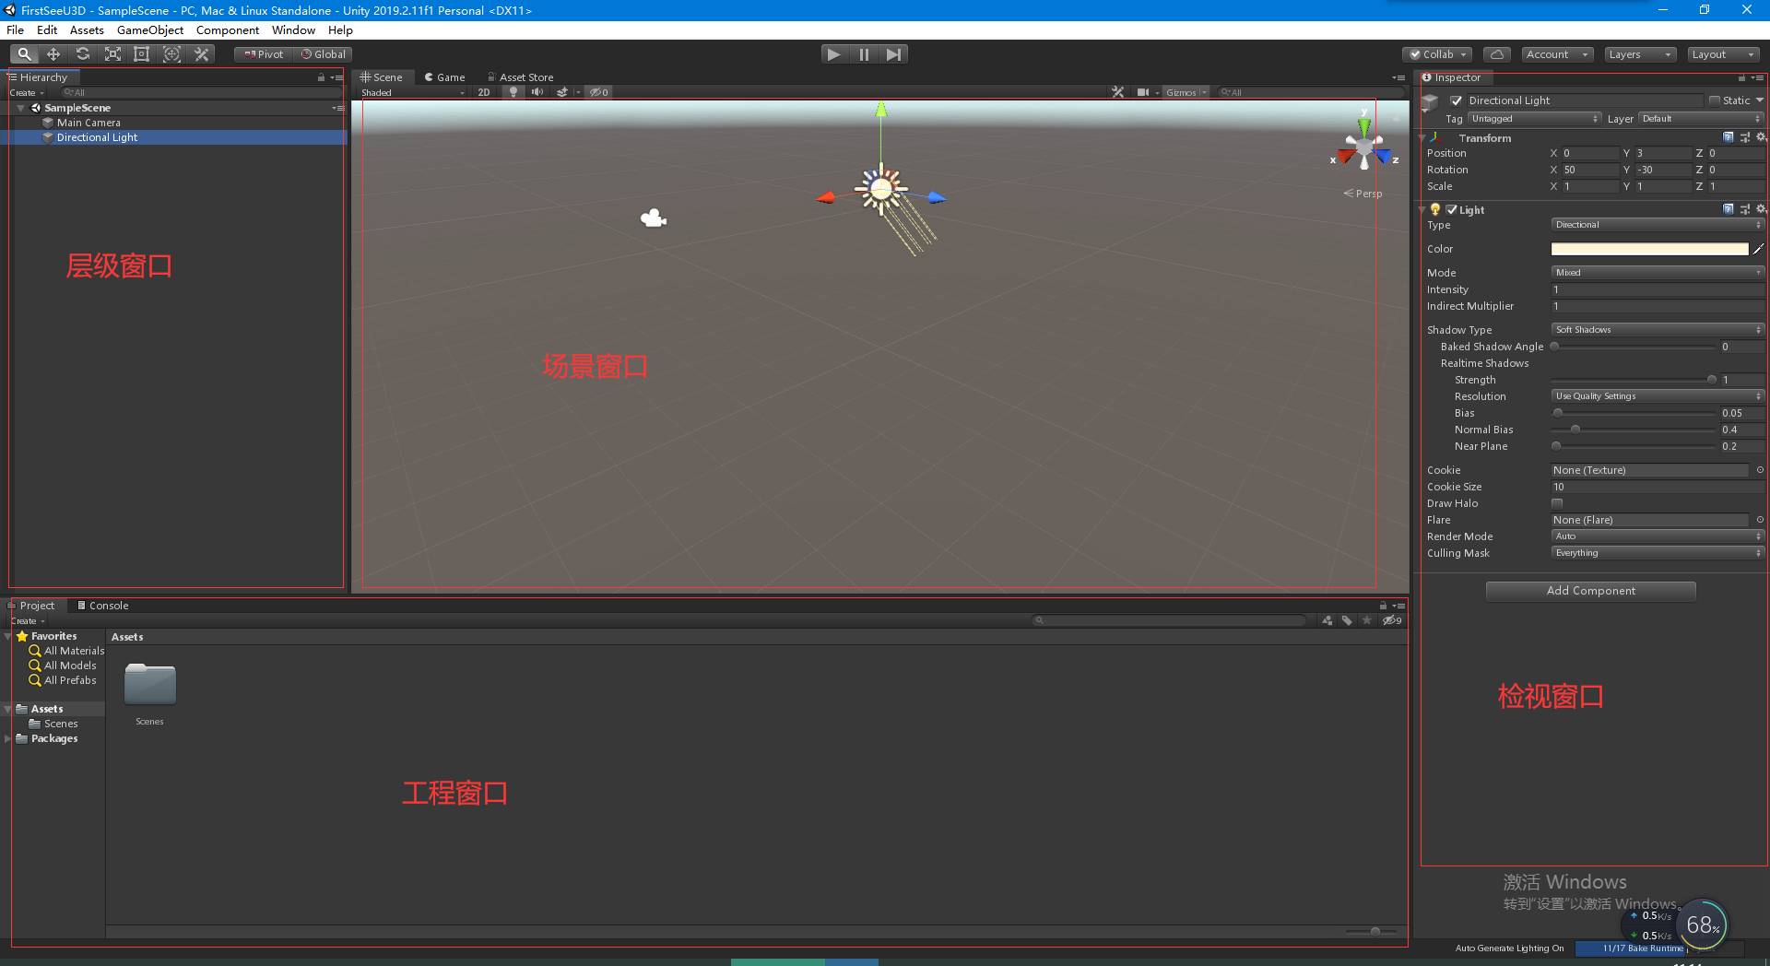
四.U3D窗口介绍
Menu 菜单栏
Toolbar 工具栏
Hierarchy 层级窗口
Project 工程窗口
Scene 场景窗口
Inspector 检视窗口

Slide 17
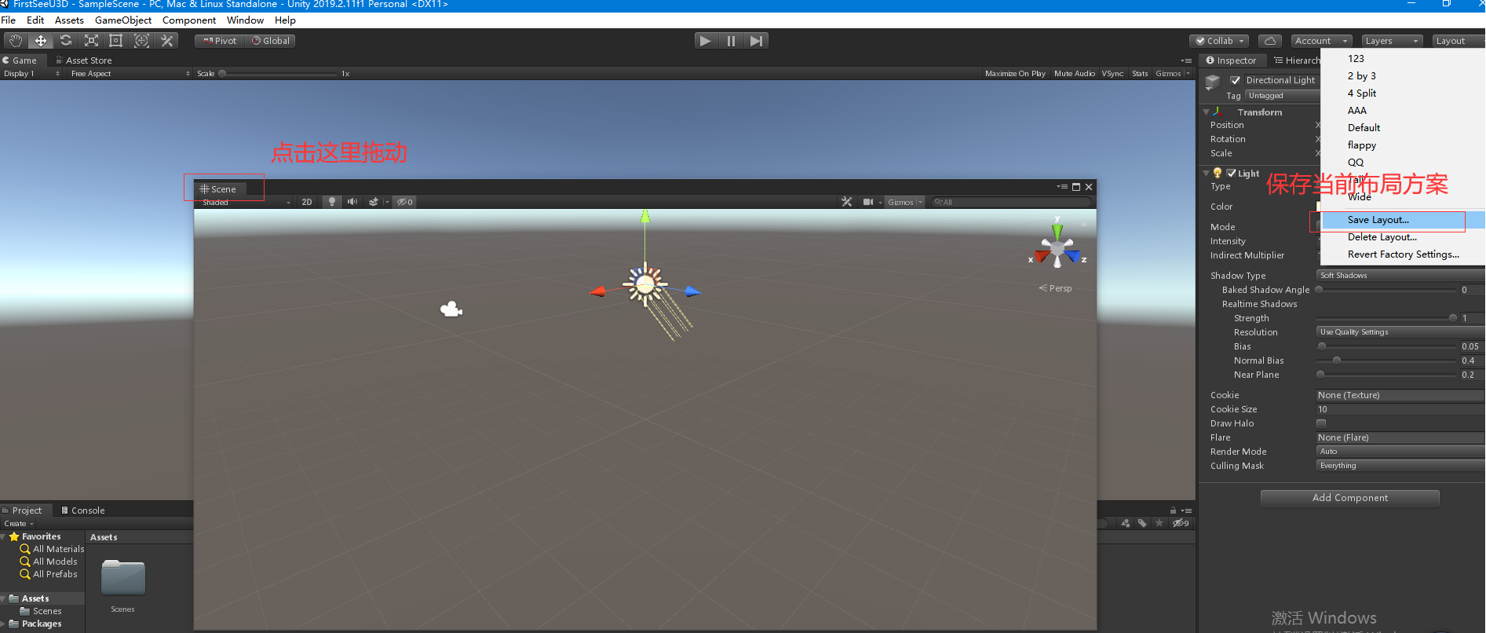
几个窗口布局的知识点
窗口可以任意拖动
拖动完成后可以保存当前布局方案
窗口可以独立拉出来显示

Slide 18
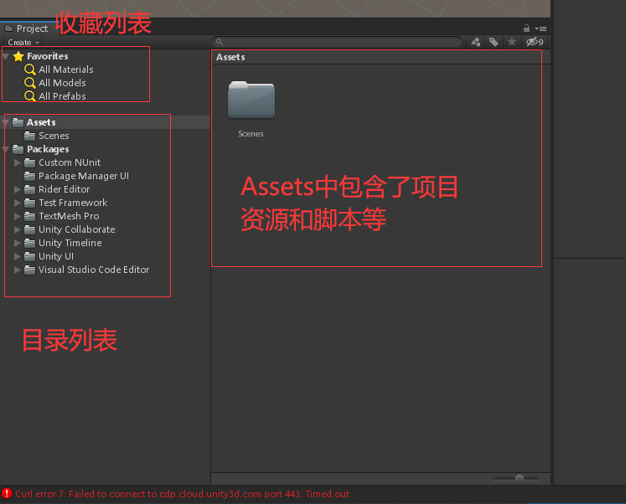
Project窗口
Assets：Assets目录中存放了所有工程中
需要用到的资源（图片、模型等）、代码等
Packages：该目录中存放了所有本
工程使用的包（每个包提供一些功能），
可以让你不用写代码就可以使用/实现某些功能
tips:如果你查看工程下的Packages目录，
会发现这些Packages中的文件并没有存放在Packages目录中，
只是有一个manifest.json文件，
这是因为通过manifest.json这个文件
就可以将包配置到工程中使用，
这些Packages实际存放在一个公共的目录，
可以供不同项目之间共享使用。

Slide 19
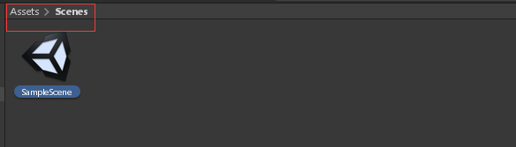
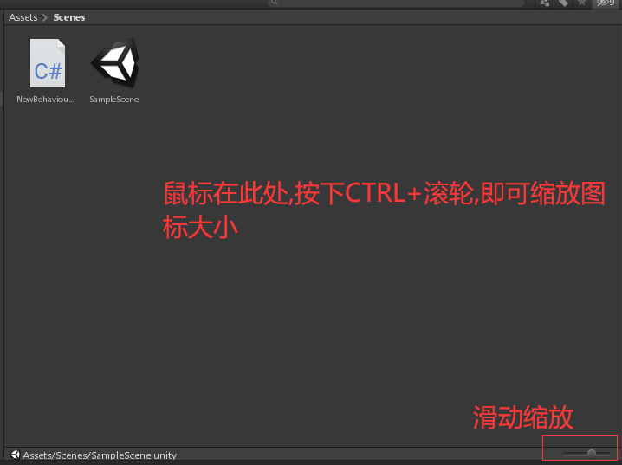
选中任意游戏资源,这里会显示其路径
缩放图标
图标操作

Slide 20
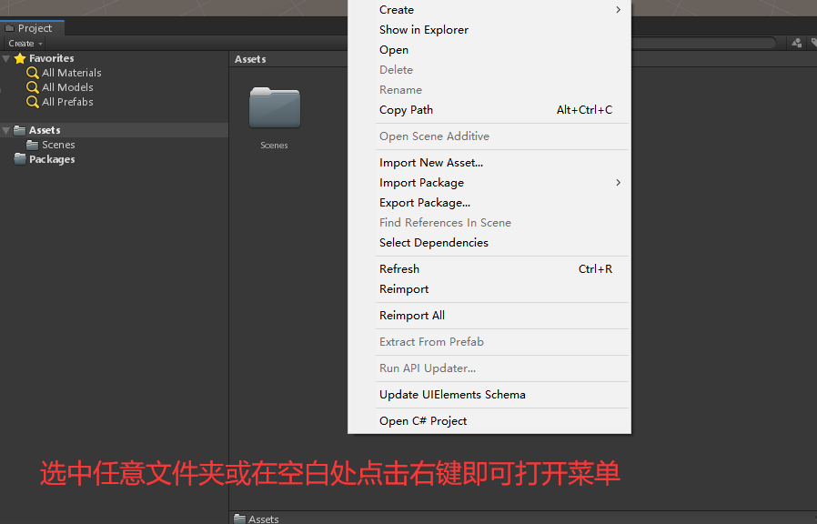
右键菜单

Slide 21
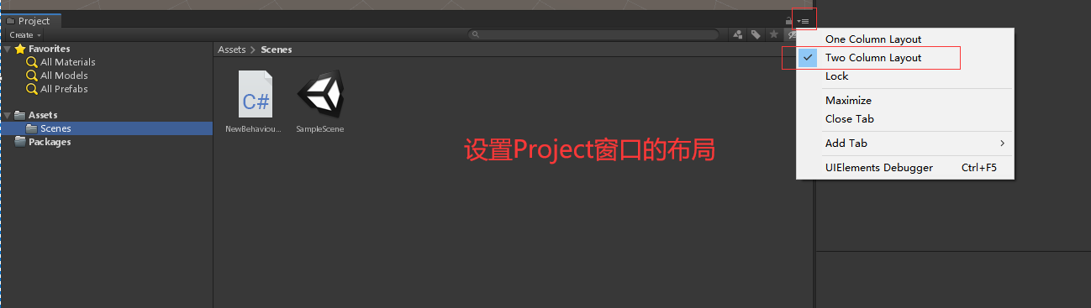
布局

Slide 22
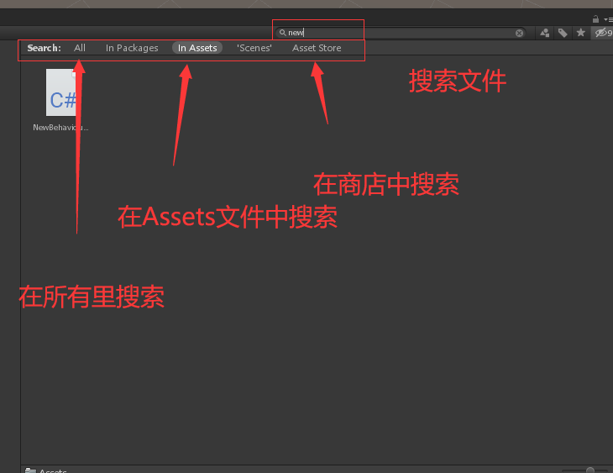
搜索

Slide 23
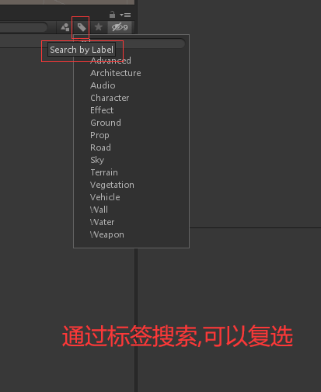
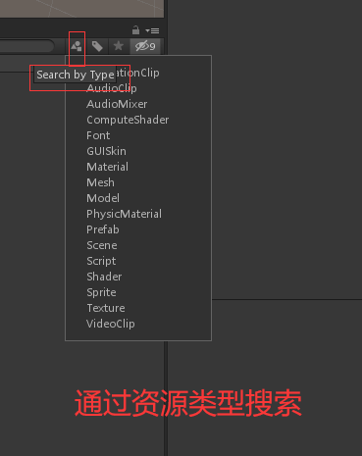

Slide 24
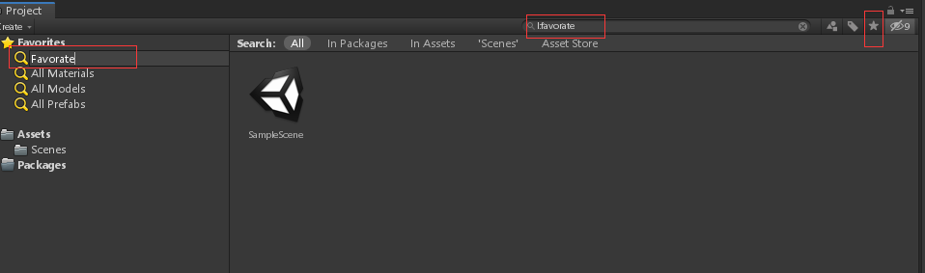
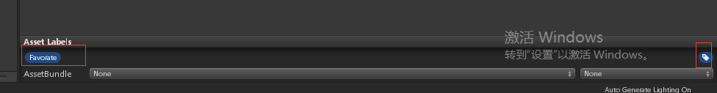
收藏
我们先按照类型或标签搜索, 然后按下收藏按钮即可保存这种搜索条件, 下次直接在收藏列表点击就可以快速搜到资源.
一个资源可以有多个标签.

Slide 25
小技巧: 按住ALT可以快速展开和折叠目录

Slide 26
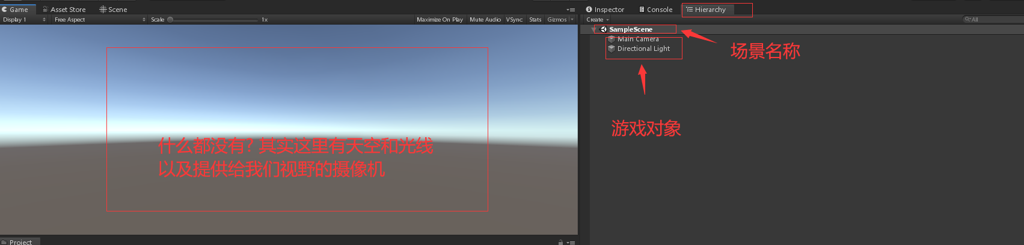
Hierarchy层级窗口
Hierarchy窗口显示的内容是当前游戏场景用到的所有游戏对象.

Slide 27
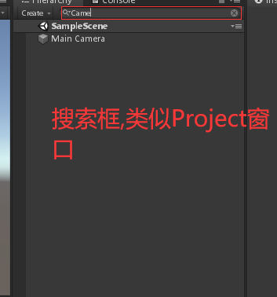
搜索框

Slide 28
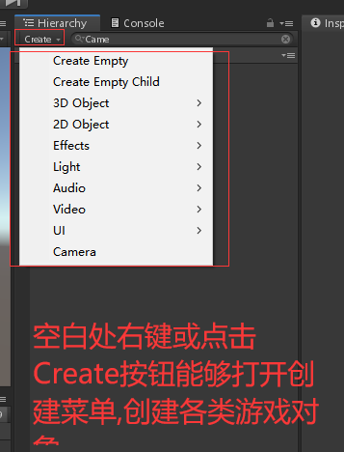
Create菜单

Slide 29
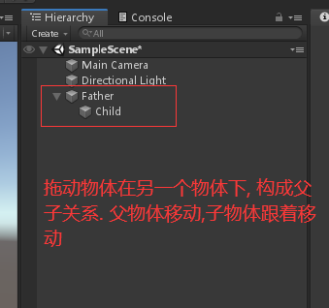
对象间的父子关系
小技巧:按住Alt再点击父物体,可以快速展开/折叠

Slide 30
Scene窗口
和Hierarchy窗口联系非常紧密的一个窗口是Scene窗口，如果说Hierarchy是一个列表，那Scene就是那个所见即所得的编辑窗口.
Scene窗口中显示了场景中所有物体。在Scene窗口中可以预览，编辑场景中的物体。

Slide 31
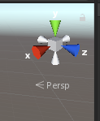
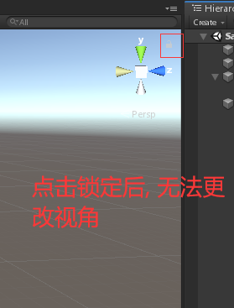
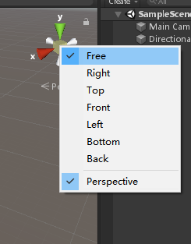
Scene Gizmo（小工具）
通过小工具可以看出当前Scene窗口中相机的方向。
在Scene窗口中右键按住移动鼠标，视角会随之改变，你可以看到Gizmo也会发生旋转。
点击中心的小方块或Persp/Iso,可以切换摄像机的投影模式, 正交和透视.
Persp : 透视 就是人眼睛的真实感官, 有距离的远近和大小区别
Iso: 正交 和透视相反, 2D视角
小技巧:
如果你不小心旋转到了天翻地覆，可以在Gizmo中心立方体上右键，
然后在弹出菜单中点击Free。
也可以通过Shift+点击Gizmo中心立方体还原视角到正常状态。

Slide 32
视野操作技巧
Hierarchy双击游戏对象可以快速定位到游戏物体
按住Alt同时按住鼠标左键,移动可以围绕观察游戏对象
滚动鼠标滚轮可以让视野靠近或远离对象
拖拽鼠标中键可以平移整个界面
W/S/A/D +按住鼠标右键可以实现漫游 , Q和E上下移动, 再同时按住Shift可以加速

Slide 33

选中游戏物体配合工具栏操作
工具栏对应快捷键: 从左至右依次
Q:平移
W:移动
E:旋转
R:缩放
T:矩形缩放 :主要用来修改2D/UI元素
Y:旋转并缩放
tips: 缩放是以倍数而非以米为单位

Slide 34
小技巧
移动时, 选中物体, 按住CTRL可实现步长移动, 每次移动为1米
CTRL+SHIFT可以实现对象吸附
按住V进行拖动, 实现顶点吸附
Ctrl + N创建新场景, 双击进入一个场景
调整好角度后, 在HierarChy中选中摄像机, CTRL+shift + F即可将摄像机定位到当前视角
Ctrl + S保存场景, 当未保存的场景崩溃时:先不要打开Unity
1、先找到项目所在的目录中（这个文件目录包含了Assets、ProjectSettings等目录），进入该目录下的Temp/__Backupscenes目录，在其中你会发现0.backup文件，这个就是保存场景的文件。（如果没有，那就说明无法恢复）
2、接着，最关键的步骤就是复制这个文件，并将其复制替换之前的场景文件。然后将该文件的扩展名设置为unity，以使此文件可识别为unity场景文件。

Slide 35


Pivot/Center（切换快捷键Z）
Pivot（轴心）：物体的轴心是在模型文件中设定的
Center（中心）：Unity根据物体的大小计算出来的物体的中心
Global/Local（快捷键X）
Global（世界）：坐标轴会是世界坐标轴的方向
Local（本地）：坐标轴会是模型坐标轴的方向
开关
2D（快捷键数字2，字母W上面的2，不是小键盘的2）：在2D和3D之间切换
灯光：开启/关闭场景中的灯光
音效：开启后，场景中所有自动播放的音效会开始播放
tips: 显示的是啥就是啥

Slide 36
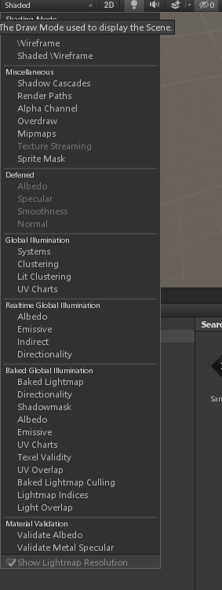
shaded绘制模式
Shading Mode中的选项，可以用来查看场景中的模型
Shaded 着色绘制（会显示面的颜色和纹理等）
Wireframe 使用线框绘制
Shaded Wireframe 绘制带有纹理的面的同时显示线框

Slide 37
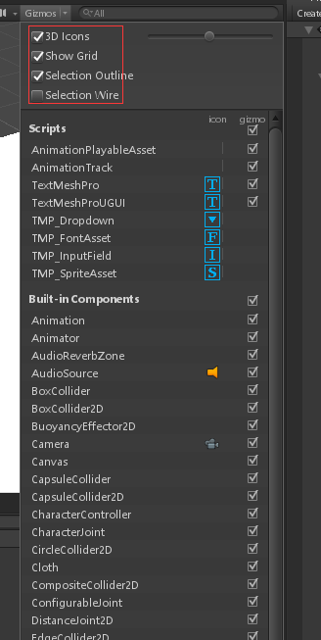
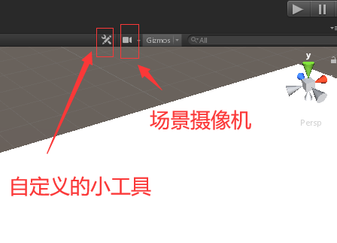
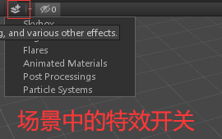
额外的一些小工具

Slide 38
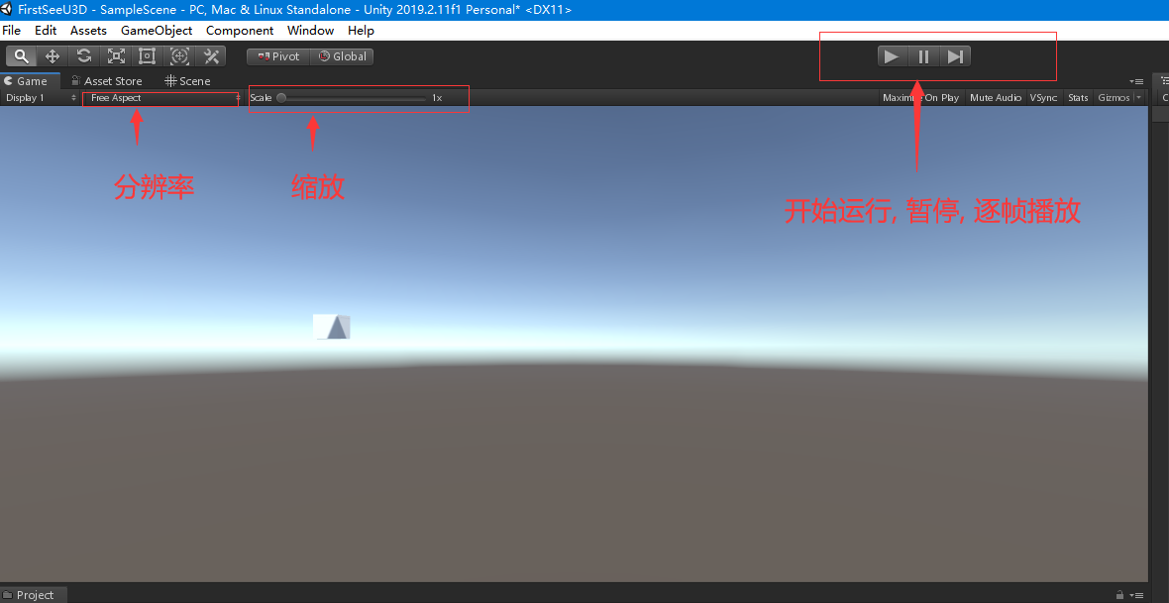
Game窗口
Game窗口中可以运行显示游戏最终运行的画面。

Slide 39
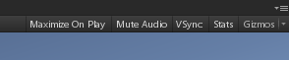
Maximize on Play 点击启用：当进入播放模式时，使用此选项可使Game窗口最大化（编辑器窗口的100％）以进行全屏预览。
Mute audio 点击启用：进入播放模式时，使用此选项，游戏中的音频会静音。
VSync 是否开启垂直同步。VSync是垂直同期(Vertical Synchronization)的简称。基本的思路是将你的FPS和显示器的刷新率同期起来。其目的是避免一种称之为"撕裂"的现象。
Stats 点击此按钮显示隐藏统计窗口，其中包含有关游戏音频和图形的渲染统计信息。这对于在游戏模式下监控游戏性能非常有用。
Gizmos 点击此按钮切换Gizmos的可见性。右边的小三角下拉菜单和Scene窗口中的Gizmos菜单功能类似。

Slide 40
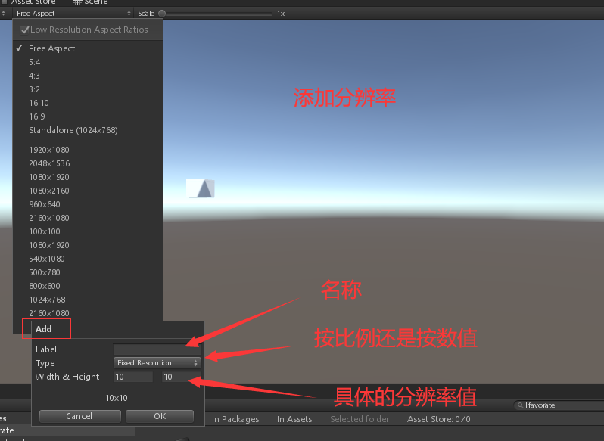
分辨率
通常分辨率一般为16:9, 但是在实际工作中, 需要根据不同的机型做适配

Slide 41
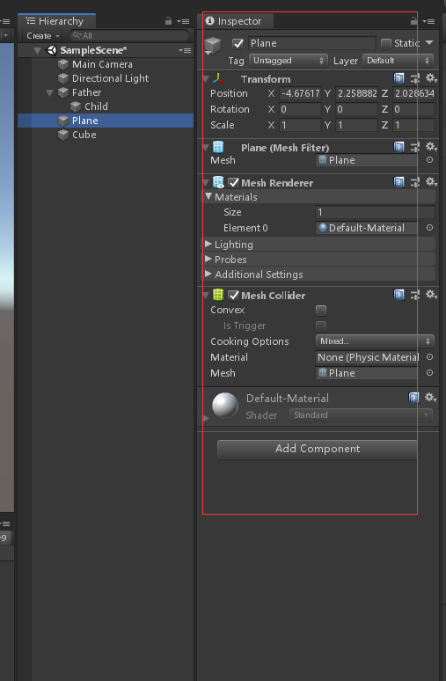
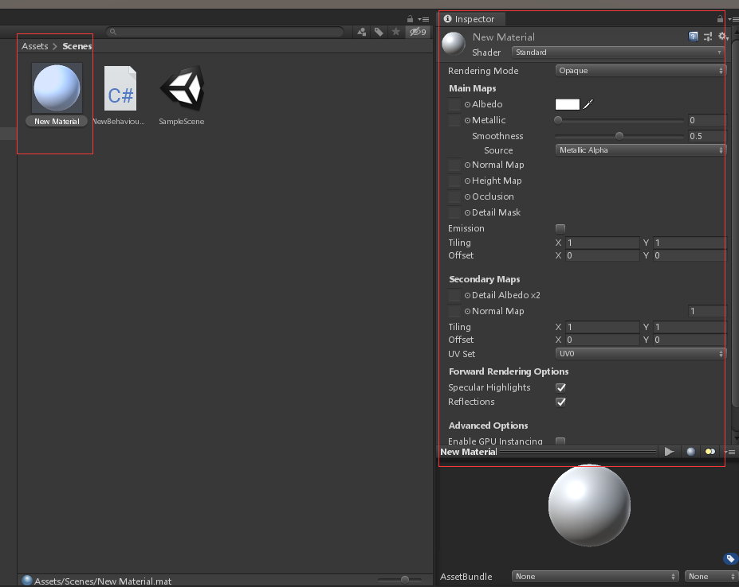
Inspector面板介绍
Inspector窗口类似一个属性属性窗口，可以修改、设置选中物体、资源的属性。
当前选中Hierarchy中的物体时，可以编辑修改场景中物体的属性
当前选中Project窗口中的资源时，可以编辑修改资源的属性。

Slide 42
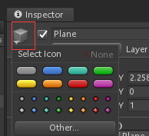
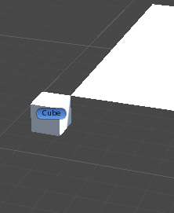
设置图标

Slide 43
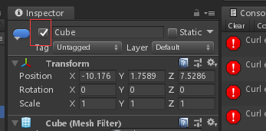
游戏对象的激活状态
上图红框位置中有一个复选框，指示了这个物体是否是激活状态。
勾选：即激活状态，物体上的所有启用的组件都会运行（组件的概念后续会讲到），简单来说物体会显示出来。
不勾选：即隐藏状态，物体不会显示，物体上的组件也不会运行。

Slide 44
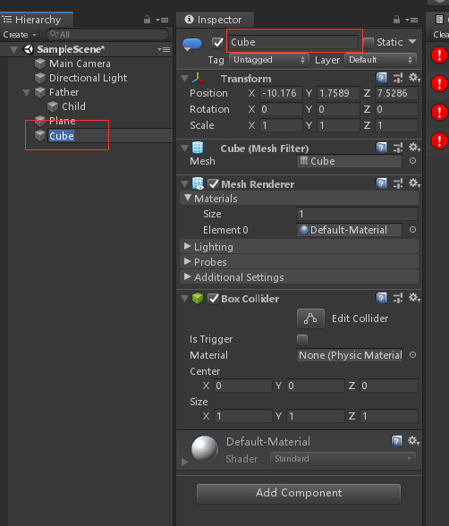
游戏对象修改名称
Hierarchy面板选中按F2
Inspector面板直接修改

Slide 45
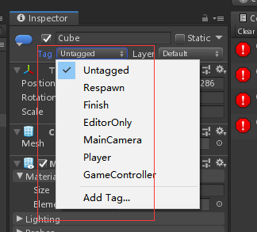
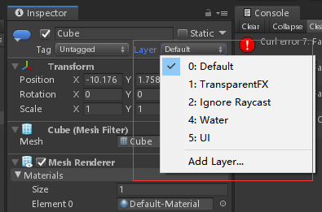
Tag和Layer
Tag: 即标签，你可以给一个物体添加标签用于区分不同的物体，
比如用朋友和敌人来区分不同的角色
Layer:在摄像机、物理检测时非常有用

Slide 46
练习/作业
熟悉Unity的各个窗口和面板

